Slide 1

Effective c++ 2주차

Slide 2
Item 19 – Treat class design as type design
C++에서 새로운 class를 디자인한다는 것은 새로운 type을 디자인한다는 것과 같다.
Class를 디자인할 때 다음과 같은 질문에 적절한 답을 하며 디자인해야 한다.
Object의 생성과 소멸을 어떻게 관리할 것인가?
Constructor와 Destructor을 어떻게 디자인할 것인가와 같은 말.
메모리 할당 방법 (new, new[], delete, delete[] operator)을 유념해야 함.
Object initialization과 Object assignment의 차이는?
Constructor와 Assignment operators (=) 각각의 역할을 어떻게 둘 것인지를 생각해보면 된다.
새로운 type의 Passed by Value를 어떻게 구현할 것인가?
→ Copy constructor

Slide 3
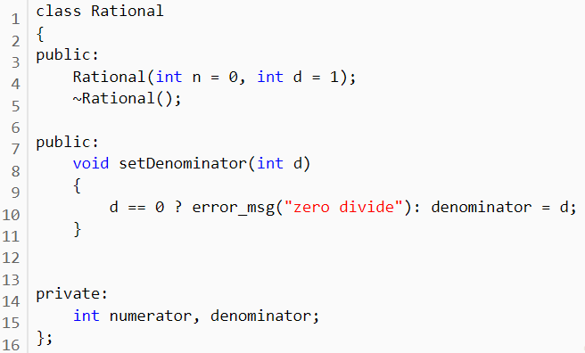
Item 19 – Treat class design as type design
새로운 type이 가질 수 있는 값의 제한점은 무엇인가?
Invariant (불변속성)를 어떻게 정의할 것인가?
Invariant는 Object 을 설계할 때 다른 user가 건들이면 안되는, 그래서 바꿀 수 없는 속성을 의미.
Error checking (constructor, assignment operators, “setter” function, exceptions) 설계에 영향을 미칠 수 있다.

Slide 4
Item 19 – Treat class design as type design
새롭게 정의한 type가 inheritance(상속) graph에 잘 들어맞는가?
만약 이미 설계가 되어 있는 class를 상속한다면, base class의 virtual/non-virtual function을 잘 판별하여야 한다.
비슷한 원리로, 다른 class가 잘 상속 받기 위해선 function/destructor에 virtual을 줄지 잘 판단해야 한다.
cf.) Item 7
Type conversion (형 변환)의 허용 범위를 어디까지 정할 것인가?
Implicit conversion을 하기 위해 (T1 → T2):
operator T2을 이용
T2 class을 설계할 때 non-explicit constructor을 사용
Explicit conversion만 사용할 때 operator나 non-explicit constructor을 이용해서 conversion 진행하지 않아야 함.

Slide 5
Item 19 – Treat class design as type design
새롭게 정의한 type가 inheritance(상속) graph에 잘 들어맞는가?
만약 이미 설계가 되어 있는 class를 상속한다면, base class의 virtual/non-virtual function을 잘 판별하여야 한다.
비슷한 원리로, 다른 class가 잘 상속 받기 위해선 function/destructor에 virtual을 줄지 잘 판단해야 한다.
cf.) Item 7
Type conversion (형 변환)의 허용 범위를 어디까지 정할 것인가?
Implicit conversion을 하기 위해 (T1 → T2):
operator T2을 이용
T2 class을 설계할 때 non-explicit constructor을 사용
Explicit conversion만 사용할 때 operator나 non-explicit constructor을 이용해서 conversion 진행하지 않아야 함.

Slide 6
Item 19 – Treat class design as type design
새로운 type에 대해 적절한 operator와 function이 무엇인가?
Member function / Non-member function
어떤 standard function이 허용되지 않아야 하는가?
허용되지 않는 모든 것들을 private으로 선언해야 한다.
cf.) Item 6
Member들로의 접근 권한을 어느 정도 허용할 것인가?
Public, Protected, Private / Friend, Nested
“Undeclared interface” (정의되지 않은 인터페이스)가 무엇인가?
성능, exception, 메모리, 그리고 lock에 어느 정도의 보장성을 줄 것인가?
새로운 type이 어느 정도로 general (일반적)한가?
→ Template 사용에 대한 질문

Slide 7
Item 19 – Treat class design as type design
새로운 type이 정말로 너가 원하는 것인가?
다른 class를 상속하여 일부 기능을 추가할 계획이라면, 그 대신 non-member function이나 template를 사용해보면 좋을 것이다.

Slide 8
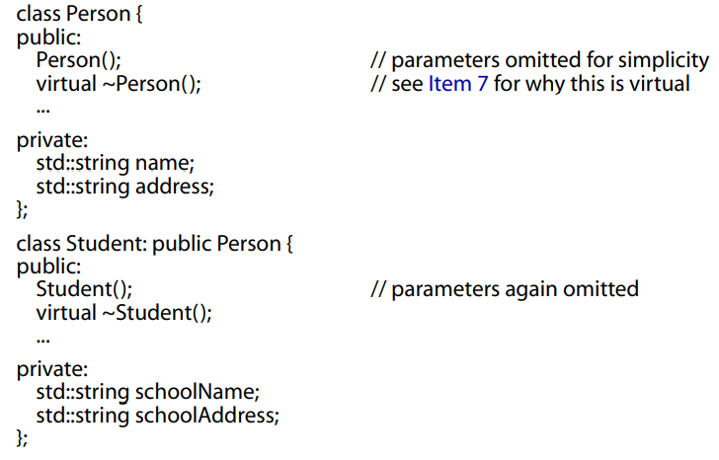
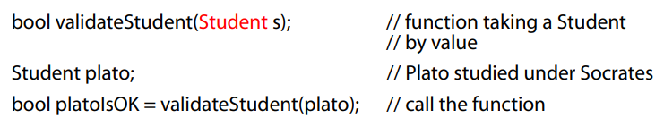
Item 20 – Prefer pass-by-reference-to-const to pass-by-value.

Slide 9
Item 20 – Prefer pass-by-reference-to-const to pass-by-value.

Slide 10
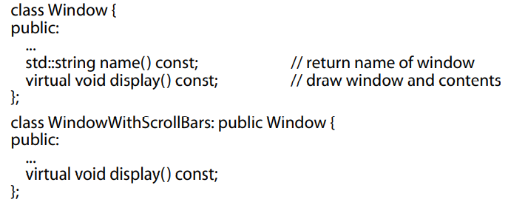
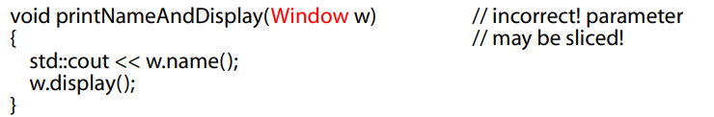
Item 20 – Prefer pass-by-reference-to-const to pass-by-value.
Slicing Problem

Slide 11
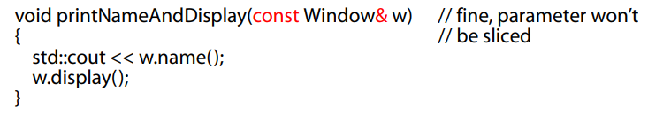
Item 20 – Prefer pass-by-reference-to-const to pass-by-value.
Slicing Problem

Slide 12
Item 20 – Prefer pass-by-reference-to-const to pass-by-value.
언제나 pass-by-reference가 옳은 것은 아니다.
Built-in type (ex. Int)나 iterator, STL function object들은 passed-by-value를 사용하는 것이 효율적이며 slicing problem도 생기지 않는다.
그러나, 단지 built-in type가 copy가 되어도 메모리 사용량이 적기 때문에 크기가 작은 user-defined type들을 pass-by-value로 사용해도 효율적일 것이라 결론 내리는 것은 위험하다.
Pointer를 가지고 있는 type을 copy하는 것은 비효율적일 수 있다.
컴파일러가 built-in type과 user-defined type를 다르게 취급할 수 있어 성능 차이가 생길 수 있다.
User-defined type의 크기가 현재는 작을 지 몰라도 나중에 커질 수 있다.

